Slide 1
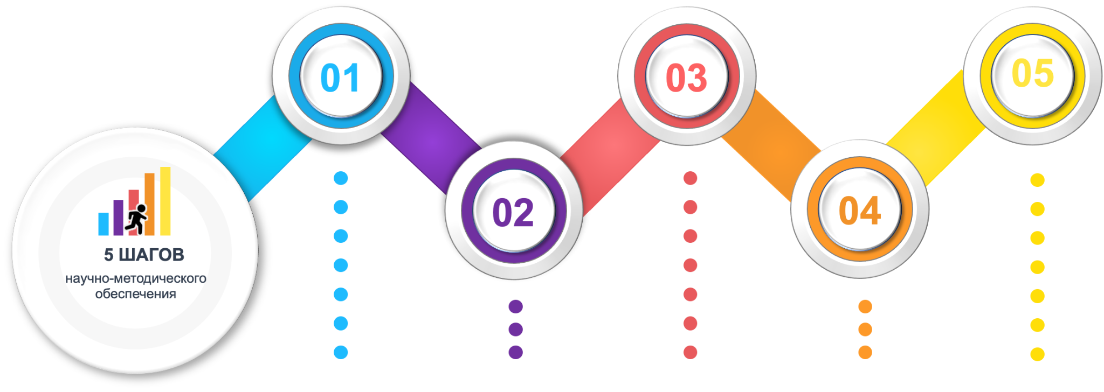
Научно-методическое сопровождение
тренировочного процесса
Составление ИППС
2 точка НМО - “ЭК”
Анализ ИППС
1 точка НМО - “ЭК”
3 точка НМО - “ЭК”
Составление ИППС с учетом лимитирующих факторов:
медицинское обследования
генотипирование (спортивная генетика)
Оценка состояния спортсмена:
- переходный период подготовки
Оценка состояния спортсмена:
- подготовительный период подготовки (ОПЭ)
- ФПК (алгоритм планирования ТП)
Оценка состояния спортсмена:
- подготовительный период подготовки (СПЭ)
- ФПК (управление ТП)
- круглый стол
Анализ системы подготовки спортсмена с учетом:
результатов ЭК
результатов тестов
результатов соревнований
Департамент
здравоохранения
(медучреждение)
Комплексная научная группа
- индивидуальная работа с тренером в составлении ИППС
круглые столы по результатам ЭК (главный тренер и тренерский штаб)
- индивидуальные рекомендации по коррекции тренировочного процесса
- курсы повышения квалификации
- работа с методистам школ по организации научно-методической работы
- анализ системы подготовки спортсмена
МЕДИЦИНСКИЙ ПЕРСОНАЛ
- проведение тестирование спортсменов по методикам этапного контроля
- проведение лабораторных исследований (гематомониторинг)
- заключения и рекомендации по результатам ЭКГ и ЭХО
- ввод данных этапного контроля в систему LSPORT
Департамент
по физической культуре и спорту (РЦСП))

